Slide 1

வாரம்தோறும் நாயன்மார்கள் வரலாறு
27
திருக்குறிப்புத்தொண்டர் நாயனார்

Slide 2

அவதாரத் தலம் | காஞ்சிபுரம்
முத்தி திருநாள் | சுவாதி
முத்தி மாதம் | சித்திரை
முத்தி தலம் | காஞ்சிபுரம் (முத்தீசுவரர் திருக்கோயில்)
வழிபாடு | அடியார்

Slide 3
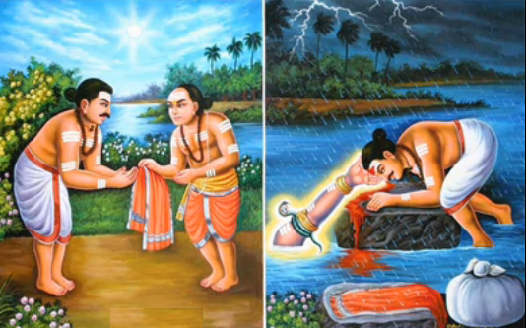

Slide 4
தொகை
திருக்குறிப்புத் தொண்டர் தம் அடியார்க்கும் அடியேன்
திருமுறை 7-39-3

Slide 5
வகை
மண்டும் புனற்சடை யாந்தமர் தூசெற்றி வாட்டு
வகை விண்டு மழைமுகில் வீடா தொழியின்
யான் வீவனென்னா முண்டம் படர்பாறை
முட்டுமெழிலார் திருக்குறிப்புத்தொண்டன்
குலங்கச்சி யேகாலியர் தங்கள் தொல்குலமே
திருமுறை 11-33-21

Slide 6
விரி
கந்தைபுடைத் திடஎற்றுங் கற்பாறை
மிசைத்தலையைச் சிந்தவெடுத் தெற்றுவன்
என்றணைந்து செழும் பாறைமிசைத் தந்தலையைப்
புடைத்தெற்ற அப்பாறை தன்மருங்கு வந்தெழுந்து
பிடித்ததணி வளைத்தழும்பர் மலர்ச்செங்கை
திருமுறை 12-19-125

Slide 7
குறிப்பு
இவர் இயற்பெயர் தெரிந்திலது.
திருதொண்டர்களது குறிப்பறிந்து தொண்டு
செய்யும் தன்மையினால் திருக்குறிப்புத்
தொண்டர் என்னும் திருநாமம் பெற்றவர்.
திருத்தொண்டர்களது ஆடைகளைக்
துவைத்துக் கொடுக்கும் சிறப்புடையவர்.

Slide 8
குறிப்பு
அடியாராக வந்தது சிவபெருமான் என
அறியாது, அவரது அழுக்கு ஆடைகளைப்
துவைக்க பெற்றுக் கொண்டவர்.
திடீர் எனப் பெய்த கடும் மழையினால் அவ்
ஆடைகளைப் உரிய காலத்திற்குள் துவைத்து
உலர வைத்து கொடுக்க இயலாமல்
கற்பாறையில் தன் தலையை மோதியவர்.

Slide 9
நாம் செய்ய வேண்டியது
வாரம் ஒரு முறையாவது கோயிலுக்கு வந்து சிவபெருமானை வழிபட வேண்டும்.
தன் தனிப்பட்ட திறமைகள், ஆற்றல் தொடர்புடைய அல்லது தான் செய்யும் சுயத் தொழில் தொடர்புடைய உதவிகளைச் சிவன் அடியார்களுக்குச் செய்தல். உதாரணம்: நன்கு இசை கற்றறிந்த அடியார்கள் திருமுறைகளைப் பண் முறையில் பாட மற்ற அடியார்களுக்குப் பயிற்றுவித்தல்.

Slide 10
வழங்குபவர்
சிவத்திரு ராமகிருஷ்ண ஓதுவார்

Slide 11
தேவார வகுப்பு
ஞாயிறு தோறும் ஆலயத்தில் காலை 8.30 மணிக்கு திருமுறை வழிபாடு மற்றும் தேவார வகுப்புகள் நடத்தப்படுகின்றன

Slide 12

திருச்சிற்றம்பலம்

